Slide 1
KREATIVNÍ EVROPA
WEBINÁŘ Podpora zpravodajských médií
5. 5. 2022 10.30
ONLINE

Slide 2
PROGRAM
10:30 – 10:40 Představení programu EU Kreativní Evropa
10:40 – 10:55 Výzva NEWS - Journalism Partnerships
10:55 – 11:20 Podání žádosti v portálu FTOP
11:20 – 11:30 Příklady podpořených projektů
11:30 – 12:00 Dotazy
Seminář se nahrává. Prezentace a záznam bude k dispozici na https://www.kreativnievropa.cz/akce-a-vzdelavani/nase-akce

Slide 3
Kreativní Evropa 2021-2027
Program EU pro podporu evropské kinematografie a kulturních a kreativních odvětví
Rozpočet 2,44 mld. eur
MEDIA – podpora audiovizuálního průmyslu (Mesures pour Encourager le Développement de l'Industrie Audiovisuelle)
58 %
Kultura – podpora mezinárodních projektů v oblasti kulturních a kreativních odvětví - hudba, literatura, kulturní spolupráce 33 %
Mezioborová část – Creative Innovation Lab, podpora médií a mediální výchovy, pilotní výzvy 9 %

Slide 4
Kreativní Evropa 2021-2027
Přímo řízený (komunitární) program
Evropská komise politika, priority, evropské iniciativy
DG CNECT /DG EAC
Agentura EACEA administrace projektů, monitoring, reporting
European Education and Culture Executive Agency
Creative Europe Desks konzultace projektů do podání žádosti propagace programu a jeho výsledků
Rozhodování o podpoře centrálně v Bruselu (není obálka pro CZ)
Řídící výbor ČR - Ministerstvo kultury – OMA, SOEU
Kreativní Evropa
není program určený k rozvoji české kultury,
ale k financování projektů s evropským dosahem

Slide 5
Kreativní Evropa - Priority
UDRŽITELNOST
New Green Deal. Strategie pro větší udržitelnost oboru.
GENDER + DIVERZITA + INKLUZIVITA + ZASTOUPENÍ
Rovné příležitosti pro všechny. Podpora žen. Přístupnost kultury pro všechny skupiny obyvatel – „před kamerou/za kamerou“.
SPOLUPRÁCE
Diverzita. Různé země (malé/velké), jazykové oblasti.
PRÁCE S PUBLIKEM
Budování publika ve všech fázích projektu.
DOSAH
Co největší dosah projektů – počet zemí, různorodé cílové skupiny, velikost publika. Přínos pro celý obor – ne jen pro žadatele.

Slide 6
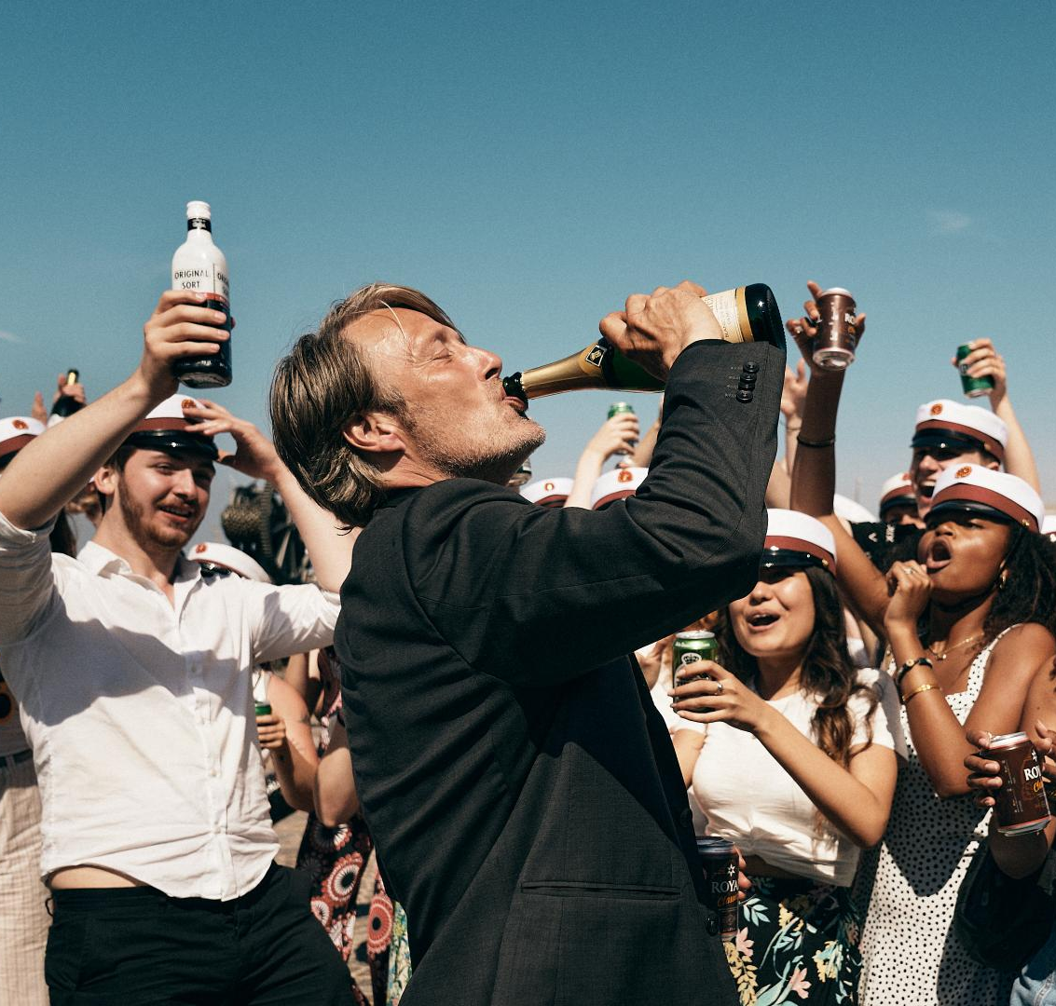
MEDIA Audiovisual and Action Plan
Evropská média v digitální dekádě/Europe‘s Media in the Digital Decade
Cíle: 1. Zotavení z krize 2. Transformace 3. Posílení postavení (občanů)
https://digital-strategy.ec.europa.eu/en/policies/media-and-audiovisual-action-plan
1. Snazší přístup k podpoře – interaktivní vyhledávač
2. Podpora investic – MEDIA Invest
3. Iniciativa NEWS – podpora zpravodajských médií
4. Podpora inovací - evropský mediální datový prostor a nové obchodní modely
5. Podpora evropské průmyslové koalice pro virtuální a rozšířenou realitu
6. Směřování ke klimaticky neutrálnímu audiovizuálnímu odvětví
7. Směřování k širší dostupnosti audiovizuálního obsahu v celé EU
8. Podpora evropských mediálních talentů
9. Posilování postavení občanů
10. Zajištění fungování evropského mediálního trhu – spolupráce v ERGA

Slide 7
Iniciativa NEWS
Sloučení opatření a podpory pro zpravodajská média
Cíl: vyrovnat se se strukturálními změnami v oblasti zpravodajských médií
Proč? Zpravodajská média – ekonomické odvětví i veřejný statek.
Potřebují čas, stabilitu a zdroje.
Strukturální změny - příjmové modely, digitalizace, produkce obsahu zdražuje.
Zánik malých médií, omezení korespondentů v zahraničí, zánik pracovních míst novinářů.
Role médií a audiovize během pandemie.
https://digital-strategy.ec.europa.eu/en/policies/funding-news-media-sector
Opatření:
lepší přístup k financování - stimulace úvěrů a kapitálového financování – Invest EU
podpora spolupráce zpravodajských médií, mediální výchovy, svobody a plurality médií (program Kreativní Evropa)
výměna informací – European News Media Forum

Slide 8
Journalism Partnerships
CREA-CROSS-2022-JOURPART
Zaměření a priority
systémová spolupráce mezi profesionálními mediálními organizacemi
udržitelnost a konkurenceschopnost profesionálního žurnalismu
testování inovativních obchodních modelů a sdílení dobré praxe
A/NEBO podpora inovativních způsobů novinářské spolupráce, standardů a formátů

Slide 9
Journalism Partnerships Očekávané výsledky
vznik širokých sítí pro výměnu dobré praxe mezi profesionály v oblasti médií
znalostní huby pro různé typy žurnalistiky - lokální, datová, investigativní/ ve všech oblastech - psaná, on-line média, radio/podcast, TV
získání a zlepšení dovedností žurnalistů i dalších profesionálů v médiích
inovace a kreativita v produkci a distribuci obsahu
zvýšení zájmu o žurnalismus mezi různými cílovými skupinami
vyšší životaschopnost novinářského obsahu

Slide 10
Journalism Partnerships Žadatel
Konsorcium
minimálně 3 partneři ze 3 různých zemí programu Kreativní Evropa
média - nezisková, veřejná a soukromá - tištěná, online, rádio/podcast, TV
organizace působící v oblasti médií - asociace, NNO, novinářské fondy, vzdělávací organizace
právní subjekt sídlící v členské zemi programu KE
země – EU + EEA (IS, NO, Li)
kandidátské země, země ENP – dohoda 11/2021 s účinností od 1. 1. 2021
NE - fyzické osoby (mimo OSVČ)
žádost podává koordinátor

Slide 11
Journalism Partnerships Projekty
1. Podpora obchodní transformace
vývoj nových příjmových modelů a zlepšování managementu
nové přístupy k práci s publikem a marketingu
společné profesionální/technické standardy
nové typy newsroomů
sítě nebo jiné modely pro výměnu obsahu mezi médii nebo pomoc obchodnímu rozvoji malých organizací
Formáty: akce, online vzdělávací programy a workshopy, výměnné programy, mapování dobré praxe, vývoj technických standardů pro celé odvětví, výroba praktických průvodců, vývoj a testování platforem a technických řešení pro výměnu námětů a dobré praxe, propagační aktivity a další aktivity napomáhající životaschopnosti odvětví

Slide 12
Journalism Partnerships Projekty
2. Podpora projektů novinářské spolupráce
testování postupů a formátů původního zpravodajství a inovativních výrobních postupů a formátů
výměna dobré praxe mezi novináři
optimalizace workflow pro novinářské žánry vyžadující čas a zdroje
Formáty: akce, online vzdělávací programy a workshopy pro novináře, společný vývoj redakčních standardů, výměnné programy, online mentorské programy, finanční podpora projektů novinářské spolupráce, propagační aktivity a další aktivity s cílem zlepšit kvalitu a rozmanitost žurnalismu.
Projekt může být zaměřen na 1. nebo 2. nebo je kombinovat.

Slide 13
Journalism Partnerships Aktivity
jasně zdůvodněné
založené na analýze potřeb vybraných oblastí
přínos pro co nejširší části oboru napříč EU, včetně malých médií
sdílení dobré praxe a vzájemné učení mezi aktéry na mediálních trzích s různorodými charakteristikami (jazyk, objem, velikost, úroveň digitalizace)
partnerství - na principech redakční nezávislosti a respektující profesionální standardy
konsorcia - organizace ze zemí a regionů na různé mediální úrovni
co největší dosah – počet zemí a zapojených organizací

Slide 14
Journalism Partnerships Financování
Max. 80 % nákladů projektu
300 000 EUR – 2,5 mil. EUR
dotace
grant vyplácen koordinátorovi
70 % po podpisu smlouvy/ 30 % po skončení projektu
grant nesmí generovat zisk
uznatelné náklady
osobní náklady
cestovné, diety a ubytování
vybavení
nákup zboží, práce a služeb
režie 7 %
podpora třetím osobám (max. 60 000 EUR/os.)

Slide 15
Journalism Partnesrhips Kalendář
ROZPOČET 7,5 M EUR
DEADLINE 7. ZÁŘÍ 2022 17.00 CET
VÝSLEDKY PROSINEC 2022
Délka projektu 24 měsíců
Začátek projektu podpis smlouvy /podání žádosti
Další výzva 2023

Slide 16
Hodnocení žádosti Kritéria
Relevance 30 bodů
Relevance projektu vzhledem k cílům výzvy: evropská dimenze, počet pokrytých zemí a jazyků, diverzita zapojených zemí s přihlédnutím k jejich mediální úrovni, benefity pro regionální a místní média 15 b.
Relevance a inovativnost aktivit vzhledem k potřebám oblasti a zemím, na které projekt cílí, podložená analýzou potřeb a analýzou již existujících aktivit 10 b.
Strategie k zajištění rovnosti pohlaví, diverzity a inkluze – projekt/ jeho provedení 5 b.
Quality of the content and activities 30 bodů
Metodika a způsob provedení projektu vzhledem k cílům výzvy 10 b.
Zajištění spolupráce, diverzity, nestrannosti a redakční nezávislosti 10 b.
Nákladová efektivita navrhovaných aktivit 10 b.
Project management 20 bodů
Zkušenosti projektového týmu 5 b.
Efektivita složení týmu k dosažení cílů výzvy, jasnost WPs, rozdělení zodpovědnosti, rolí a rozpočtu mezi partnery, kvalita koordinace, kontroly a risk managementu 15 b.
Dissemination 20 bodů
Kvalita strategií pro výměnu znalostí, zajištění přenosu dobré praxe mezi co nejvíce profesionálů a monitorování pokroku v tomto ohledu 10 b.
Potenciál dosahu na lokální, regionální, národní a EU úrovni, mimo organizace zapojené do projektu a dobu trvání projektu, včetně metod k zajištění takového dosahu 10 b.

Slide 17
Hodnocení žádosti
maximální počet bodů = 100
minimální hranice 70 bodů
hodnocení – panel expertů z praxe
VÝZVA PRO EXPERTY
otevřená po celé období 2021-2027
podmínky: zkušenosti v oboru a jazyková vybavenost
https://ec.europa.eu/info/funding-tenders/opportunities/portal/screen/work-as-an-expert

Slide 18
Podání žádosti - FTOP
online prostřednictvím portálu Funding and Tenders Opportunities (pro všechny programy EU)
https://ec.europa.eu/info/funding-tenders/opportunities/portal/screen/home
u výzvy v části „Submission service“ – tlačítko „Start submission“
je nutné mít EU login (emailová adresa), registrovat společnost a získat číslo PIC (Participant Identification Code)
žádost:
část A (online)
část B (formulář ke stažení a vyplnění, stejný pro všechny okruhy MEDIA a mezioborové části)
část C (online)
přílohy (formuláře ke stažení) – Declaration on standards and independence

Slide 19
Podání žádosti eGrants
Systém eGrants
společný pro všechny výzvy v programech EU
work packages => deliverables
povinné WPs a deliverables – v jednotlivých výzvách, definují se v žádosti (část B)
WP 1: Project Management
WP 2: Activity 1 (příp. 2)
WP 3: Follow-up and dissemination
deliverables nahrávat přes portál => vyplacení zbývající části grantu

Slide 20
Jak psát projekty
pro program Kreativní Evropa
žádost posuzují profesionálové – znají trh i Váš obor
slyší o Vás poprvé – prezentujte vše do detailu
prezentujte kontext, v němž se pohybujete
zhodnotí pouze to, co si přečtou v žádosti
žádost není možné doplnit
kvalitní argumentace - základ všeho
soutěžíte se všemi ostatními projekty z EU

Slide 21
Prezentace projektu 1. RELEVANCE
1.1. Background and general objectives
Cíle projektu a jak se vztahují k této výzvě.
Konkrétně. „Co se stane až projekt zrealizujeme“ .
1.2. Needs analysis and specific objectives
Jak Vaše aktivity pokrývají potřeby oboru
Positioning – vzhledem k jiným projektům. Potřeby - vlastní výzkum/zkušenost/ jiný dostupný výzkum.
1.3. European added value
Evropská dimenze – původ obsahu, počet zemí, jazyků, možnosti šíření. Partnerství – koncept, rozsah, velikost partnerů.
1.4. Environment N/A
1.5. Gender balance, inclusion and diversity
smysluplné strategie přiměřené konkrétnímu projektu a žadateli

Slide 22
Prezentace projektu 2. QUALITY
2.1. Concept and methodology
Záměr projektu. Proč jsou navrhované strategie/metodologie vhodné k dosažení cílů výzvy.
Méně je více. Nemusíte splnit všechny cíle výzvy.
2.2. Format
Jak zajistíte: inovace, spolupráci, diverzitu, nestrannost a redakční nezávislost
2.3. Potential N/A
2.4. Cost effectiveness and financial management
Sestavení rozpočtu. Strategie kofinancování.
Rozpočet musí odpovídat charakteru projektu (ani příliš nízký ani přehnaný), musí obsahovat všechny potřebné náklady.
2.5. Risk management
Rizika, obtíže, nejistoty a jejich řešení.

Slide 23
Prezentace projektu 3. PROJECT MANAGEMENT
3.1. Partnership and consortium, roles and tasks division
Koherence, přidaná hodnota a komplementarita projektových týmů/konsorcia: Rozdělení úkolů, rozhodovací proces, výměna znalostí vzhledem k cílům projektu.
Skutečná spolupráce – kreativní, realizační a finanční. Odpovídá povaze projektu a jeho potřebám, musí mít důvod a přidanou hodnotu.. kompatibilita partnerů – zkušenosti, přínos pro projekt
3.2. Project teams
Úkoly, zkušenosti vzhledem k úkolům, přínos různých členů týmu.
3.3. Development strategy N/A
3.4. Financing strategy N/A

Slide 24
Prezentace projektu 4. DISSEMINATION
4.1. Communication, promotion and marketing N/A
4.2. Dissemination and distribution
Strategie pro výměnu znalostí a zajištění přenositelnosti dobré praxe v co nejširším měřítku.
4.3. Impact
Dosah na lokální, regionální, národní a evropské úrovni. Metody k jeho zajištění.

Slide 25
Jak tvořit strategii?
Jasná – konkrétní – realistická - koherentní
jasná – definujte cíl a jak ho chcete dosáhnout, uveďte alternativní plán, zdůvodněte svá rozhodnutí
konkrétní - ukažte, že víte, o čem mluvíte, uvádějte konkrétní názvy společností a jména
osob
buďte realističtí, nepodceňujte, ale ani nepřeceňujte své možnosti a situaci na trhu
dokažte, že jste schopni projekt opravdu realizovat – profil a finanční možnosti žadatele by měly odpovídat zvolenému cíli
jednotlivé části projektu spolu musí souviset – data, názvy společností, harmonogram, skladba týmu/konsorcia
definujte tzv. unique selling point – proč a čím je váš projekt zajímavý pro Vás, pro příjemce, pro donora?

Slide 26
Příklady podpořených projektů 2021
Výzva 2021 – Funded projects list – 7 podpořených projektů (32 žádostí)
Cross-Border Local
cíl: stimulovat produkci přeshraniční místní investigativní žurnalistiky v celé Evropě a podpořit místní zpravodajská média v Evropě tak, aby byla odolnější. Mentoring vybraným projektům, školení novinářům v oblasti investigativní žurnalistiky, bezpečnosti a hodnocení rizik a další.
koordinátor: Journalismfund.eu (BE); partneři: Evropská federace novinářů (BE), Stockholm School of Economics v Rize (LV) a Transitions (CZ)
Pix.T for News & Photojournalism
cíl: řešit výzvy, kterým čelí fotožurnalisté (zmenšující se příjmy, porušování autorských práv a zastaralé licenční modely) => platforma pro certifikaci, prodej a distribuci fotografií online
koordinátor: Worldcrunch (FR); partneři: Photomakers (IT), Noor Foundation (NL), Profimedia (CZ), Solwee (CZ), ČTK (CZ) a PAP (PL)

Slide 27
Příklady podpořených projektů 2021
Stars4media NEWS
cíl: stimulovat nové obchodní modely a vytvořit inovativní newsroomy; granty a mentorování pro přeshraniční projekty
koordinátor: Free University of Brussels (BE); partneři: Euractiv Foundation (BE), WAN-IFRA (FR) a European Journalism Centre (NL)
The Circle: a European network of media hubs
cíl: vytvořit 10 mediálních hubů mimo hlavní města, podle potřeb místních médií (výměna informací a znalostí, sledování problémů a vývoje v dalších městech/zemích, organizace akcí a mediálních partnerství)
koordinátor: Are We Europe (NL); partneři: Arty Farty (FR), Hostwriter (DE) a n-ost (DE)

Slide 28
Příklady podpořených projektů 2021
European Excellence Exchange in Journalism
cíl: stimulovat přeshraniční spolupráci, vývoj novinářských standardů podporující zodpovědné a důvěryhodné zpravodajství
o obtížných tématech, jako je migrace, klimatická a zdravotní krize
koordinátor: Reporters Without Borders (FR); partneři: Free Press Unlimited (NL), Commit (AT), Community Media Forum Europe (BE) a Permanent Conference of the Mediterranean Audiovisual Operators (IT)

Slide 29
Mezinárodní pitching projektů
Transnational pitching session for NEWS - Journalism Partnerships 2022
mezinárodní prezentace projektů, které chtějí podat žádost ve výzvě Journalism Partnerships (13 projektů z různých zemí)
účastníci s projektem hledající partnery + účastníci bez projektu
organizuje síť KKE a EACEA
5 min prezentace v AJ + 2-3 min Q&A
1. 7. 2022 10 – 13h (online – Zoom)
Registrace pro zájemce s projektem zde – uzávěrka 10. 6. 2022
Registrace pro účastníky bez projektu zde

Slide 30
Další informace
Prezentace EACEA – Journalism Partnerships a Media Literacy
https://www.eacea.ec.europa.eu/news-events/events/online-sessions-creative-europe-media-and-cross-sectoral-2022-2022-03-07_en
Jak si poradit s novými prioritami programu Kreativní Evropa
https://www.mediadeskcz.eu/akce/jak-si-poradit-s-novymi-prioritami-programu-kreativni-evropa/#stream
Jak podat žádost v programu Kreativní Evropa
https://www.mediadeskcz.eu/akce/jak-podat-zadost-v-programu-kreativni-evropa-2021-2027/#stream

Slide 31
Děkujeme za pozornost!
Konzultujte Vaše projekty s námi, jsme tu pro Vás.
Vlaďka Chytilová
vladka.chytilova@kreativnievropa.cz
www.kreativnievropa.cz
www.facebook.com/kreativnievropa

